Slide 1
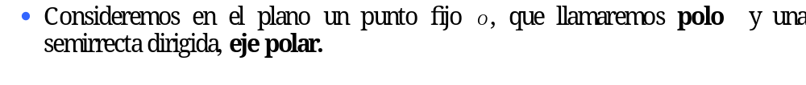
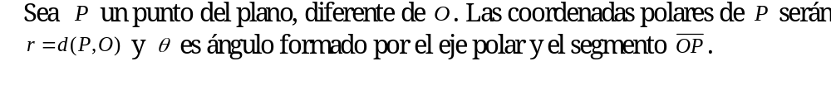

COORDENADAS POLARES
Sistema de Coordenadas Polares
En el capítulo referente a geometría analítica del plano se vio como establecer un sistema de coordenadas rectangulares en el plano, lo que permite establecer una correspondencia biunívoca entre puntos del plano y pares ordenados de números reales.
Veremos otra forma de establecer un sistema de coordenadas: Las coordenadas polares.
r
P(r,ө)
O
(polo)
eje polar

Slide 2
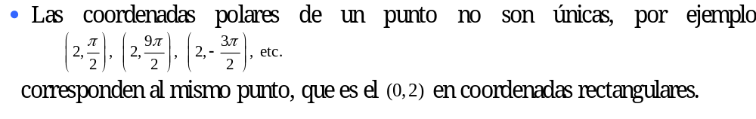

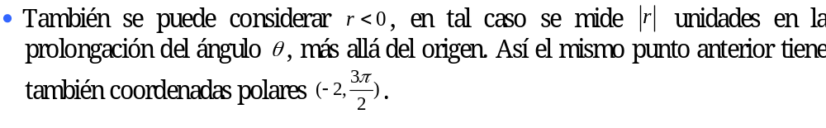
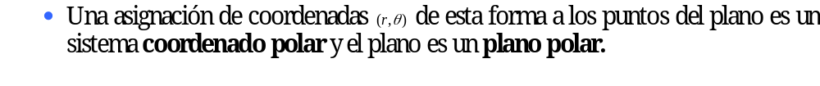
COORDENADAS POLARES
(2, )
2
O
eje polar

Slide 3
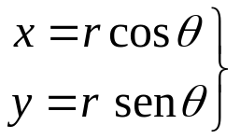
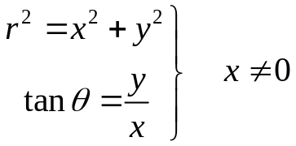
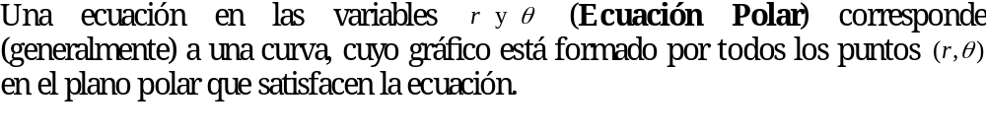
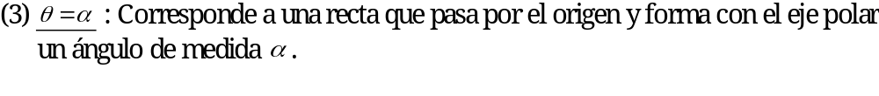
COORDENADAS POLARES
Relación entre coordenadas Polares y Rectangulares
Curvas en coordenadas Polares
Algunas curvas en coordenadas Polares

Slide 4




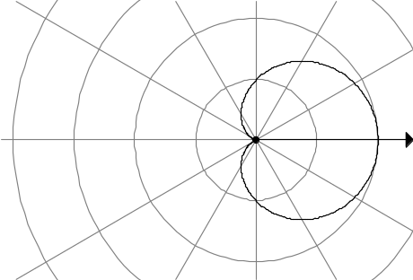
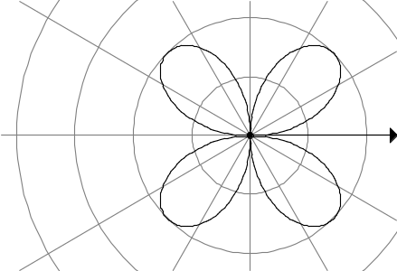
COORDENADAS POLARES

Slide 5
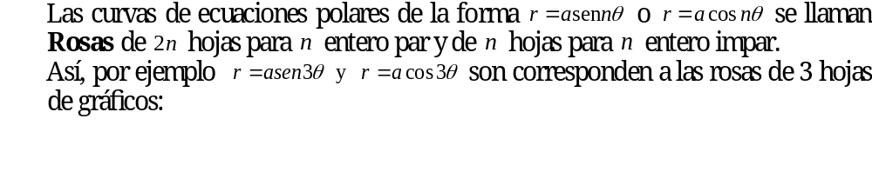
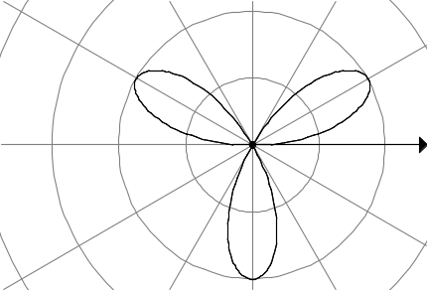
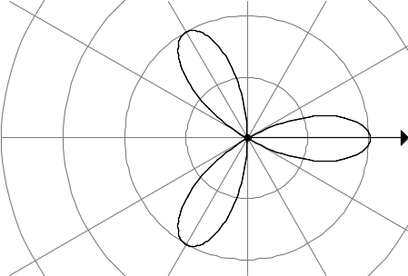
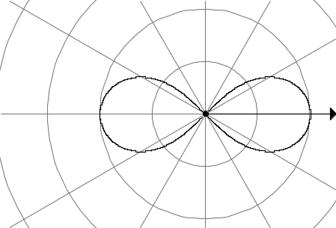
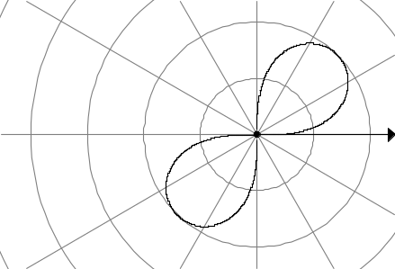
COORDENADAS POLARES

Slide 6
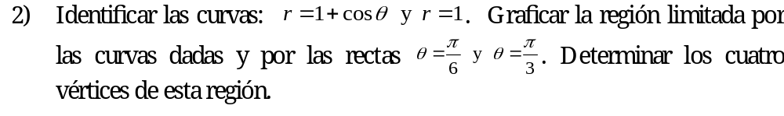
COORDENADAS POLARES
Ejemplos:
  a) Transformar a coordenadas rectangulares.
  b) Identificar y graficar la curva

